Slide 1
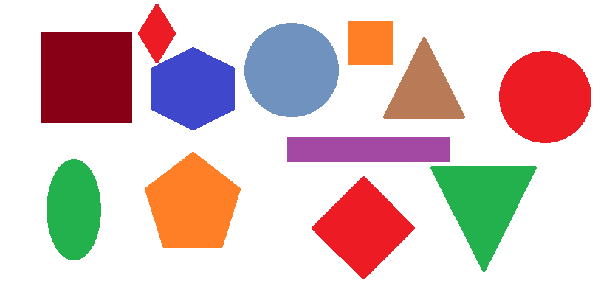

Python project 2019
Coloring shapes in an image
By : Shlomi Solomon & Omer Naim
Hosts : D.r Dmitry Patashov , Yakir Menahem

Slide 2
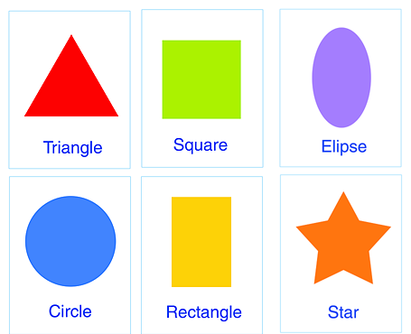
נושא הפרויקט :
בחרנו בפרויקט זיהוי צורות בתמונה computer vision
נושא זה סיקרן אותנו והיווה לנו אתגר לפעול בתחום שלא עסקנו בו בעבר.
ולכן בחרנו את הנושא הזה.

Slide 3
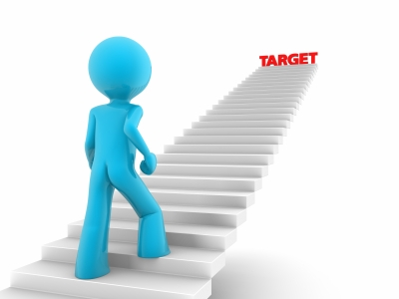
שלבי הפרויקט:
תחילה ערכנו סקירה על הנושא וקראנו מידע רב אודות רעיונות שונים לביצועו,
גילינו כי יש שיטות שונות לזהות צורה בתמונה ולהגדירה כאובייקט שעליו ניתן לבצע מגוון פונקציות,
בהוראות הפרויקט הייתה דרישה שהזיהוי יצליח גם במצב שבו הצורה מסובבת לזוויות שונות,
ולכן בחנו בשיטה הנקראת CORNER COUNTING

Slide 4
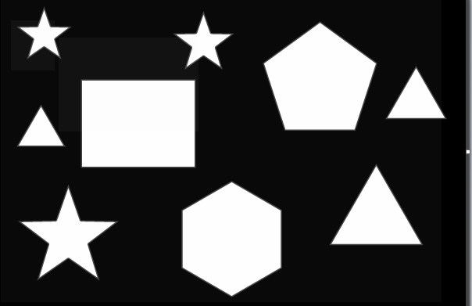
Counting Contours
היא שיטה שבעזרתה אפשר לזהות אובייקטים בעלי מאפיינים זהים כמו צורות.
תחילה יש להגדיר מהי פינה?
פינה היא שבירת קו ישר, וכדי לדייק את זיהוי הפינות עדיף לבצע threshold להפוך את התמונה לצבעי שחור לבן .

Slide 5
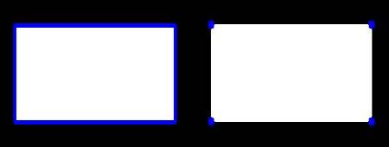
לאחר ה threshold האובייקטים שלנו יהיו בצבע לבן.
ואנו רצים עם הקווים על המפרידים בין השחור ללבן ובהם נספור את שבירת הקווים (פינות) ובעזרת מספר הפינות שספרנו בכל קו רציף (אובייקט) נגדיר כך צורה.

Slide 6
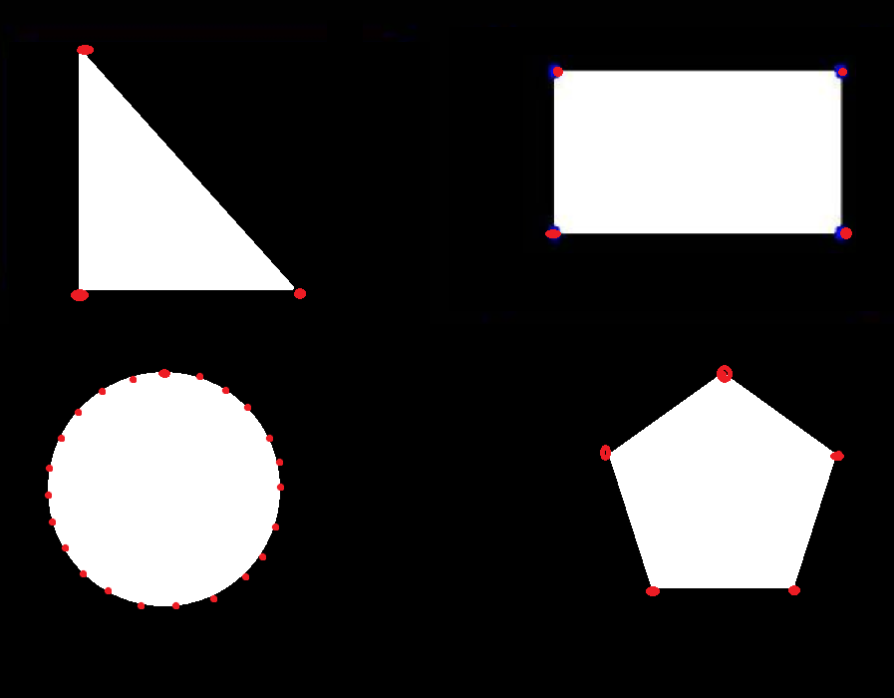
Counting Contours

Slide 7
ניתוח הצורות
חקרנו את התנהגות הצורות (ריבוע משולש מלבן אליפסה ,כוכב ומחומש) מבחינת פינות המגדירות אותם,
היו צורות שהיו פשוטות להגדרה כמו מלבן ומשולש
(פינות באופן קבוע בלי קשר לגודל)
והיו צורות שהיו קשות למחקר אחר התנהגותם מבחינת פינות :
לדוגמא ההבדלים בין עיגול לאליפסה מבחינת פינות.

Slide 8
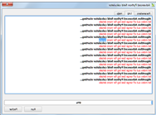
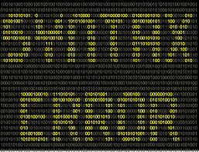
בעיות ודרכי התמודדות
מסך שלם צבוע
במהלך צביעת הריבעים בתמונה נתקלנו בבעיה מעצבנת שכל המסך נצבע באופן קבוע
לקח לנו הרבה זמן להבין מה הייתה הבעיה ואיך פותרים אותה,
באחת הניסיונות סימנו את כל הפינות של הריבועים P1,P2P3P4
ומסתבר שהתוכנה זיהתה את התמונה כריבוע ולכן צבעה את כולו,
כדי להתגבר על זה קבענו כי את הריבוע הראשון שהתמונה סורקת כאובייקט (שזה תמיד הריבוע של התמונה) לא תתייחס אליו ולא תבצע עליו כלום.

Slide 9
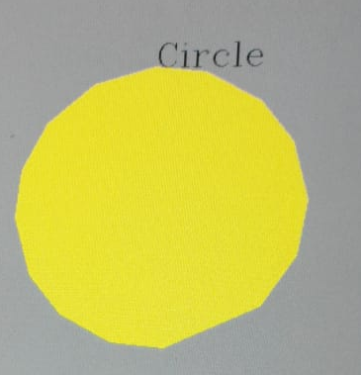
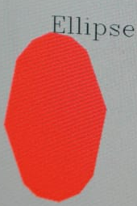
בעיות ודרכי התמודדות
צביעה לא מדויקת:
במהלך הפרויקט נתקלנו בבעיה שלאחר הזיהוי של הצורה
הצביעה משנה את צורת הצורה ולא צובע באופן מלא, הצביעה צבעה באופן פינתי
ולא ביצעה את עבודתה כראוי בצביעת צורות עגולות כמו עיגול ואליפסה שנצבעו כמו משושה ,

Slide 10
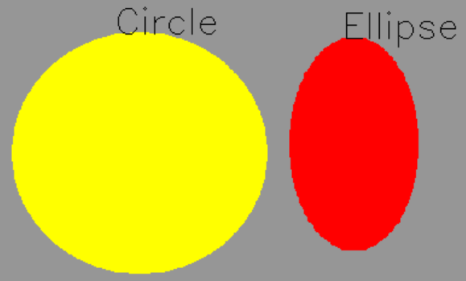
על מנת להתגבר על זה הגדרנו את הצורה מחדש בצביעה עגולה בעזרת הגדרת צורה חדשה על הצורה הישנה.
וכך יצרנו את הצורה המושלמת צבועה על הצורה הראשונה שממנה לקחנו את מידות התמונה בעזרת ספירת פינות

Slide 11
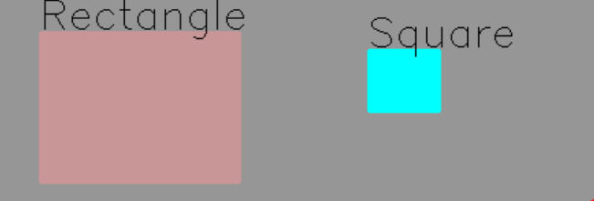
בעיות ודרכי התמודדות
ההבדל בין מרובע לריבוע
באופן תאורתי הבעיה נשמעת פשוטה
אך על מנת להבדיל בין ריבוע למלבן היה צורך להתייחסות מיוחדת, מעבר לקטלג כל אובייקט לשם וצבע,
אלא לאתר את קודקודי המלבן\ריבוע ולחבר בין קודקודים סמוכים ולהגדירם כצלעות, ומשם אין בעיה.
אך לחלק אובייקט שהוא תמונה לקודקודים הייתה בעיה לא פשוטה שעליה התגברנו שהתייחסנו לכל אובייקט כפינות ובמקרה של ריבוע ומלבן הפינות מהוות את כל שטח הריבוע והמלבן.

Slide 12
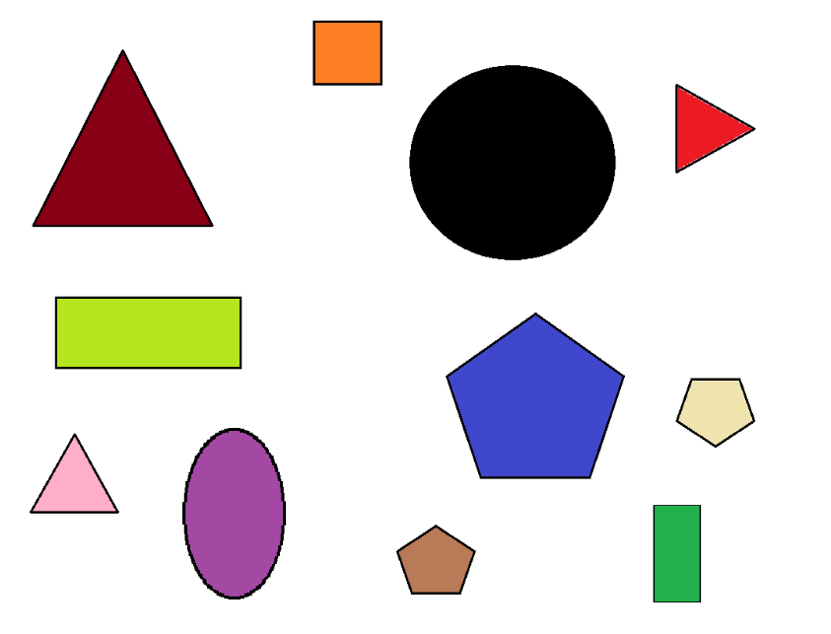
תוצאות והמחשת האלגוריתם
נתונה תמונה של צורות שונות בצבעים שונים בגדלים שונים וחלקם הפוכות או מוטות

Slide 13
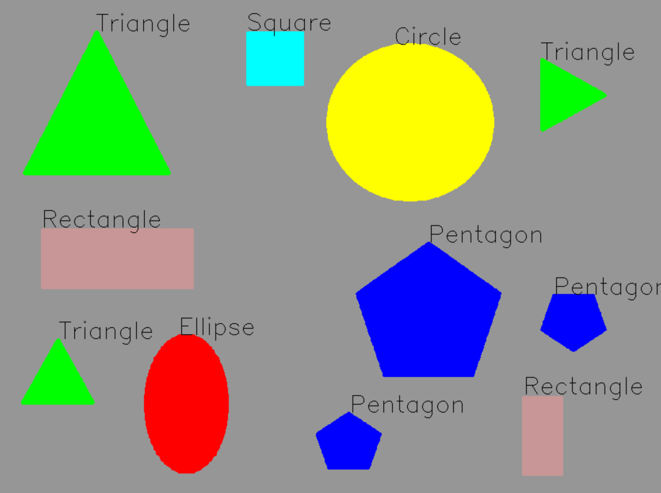
תוצאות והמחשת האלגוריתם
לאחר הפעלת האלגוריתם נקבל צורות כאשר כל צורה קיבלה צבע מוגדר משלה:
עיגול צהוב, ריבוע תכלת, אליפסה אדום, משולש ירוק, מחומש כחול,

Slide 14
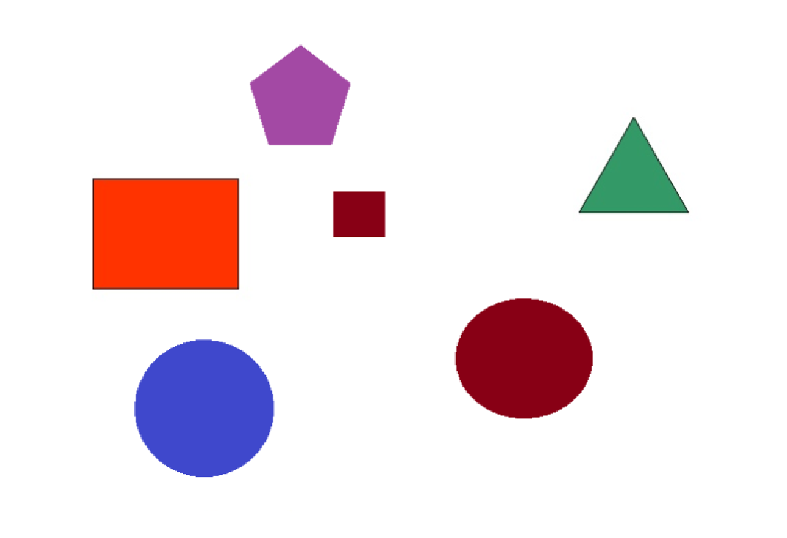
דוגמא נוספת

Slide 15
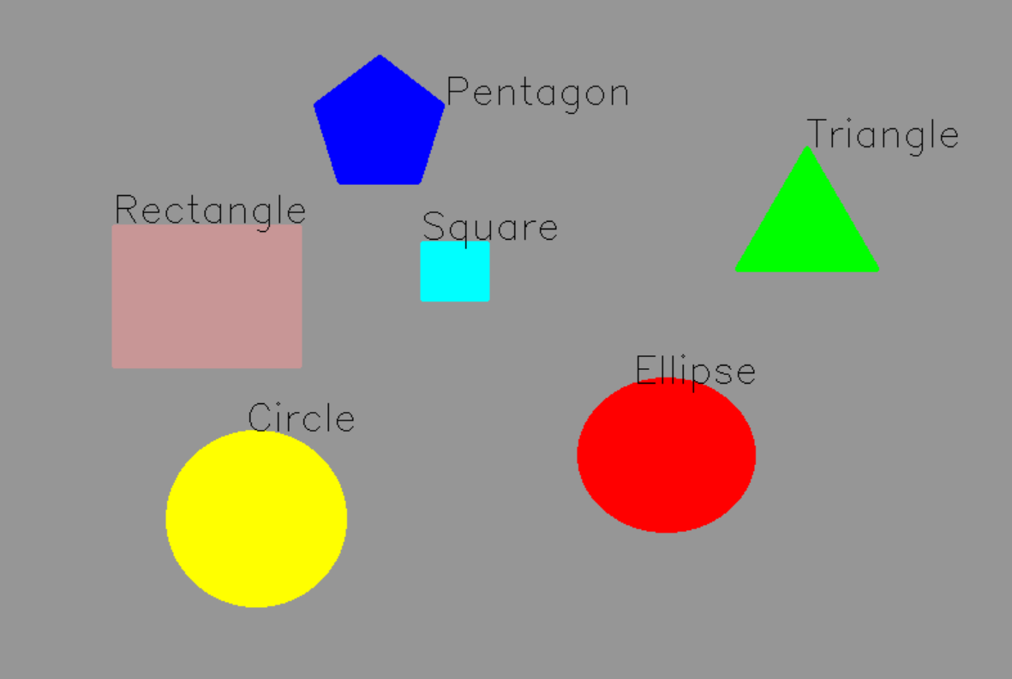
תוצאה

Slide 16
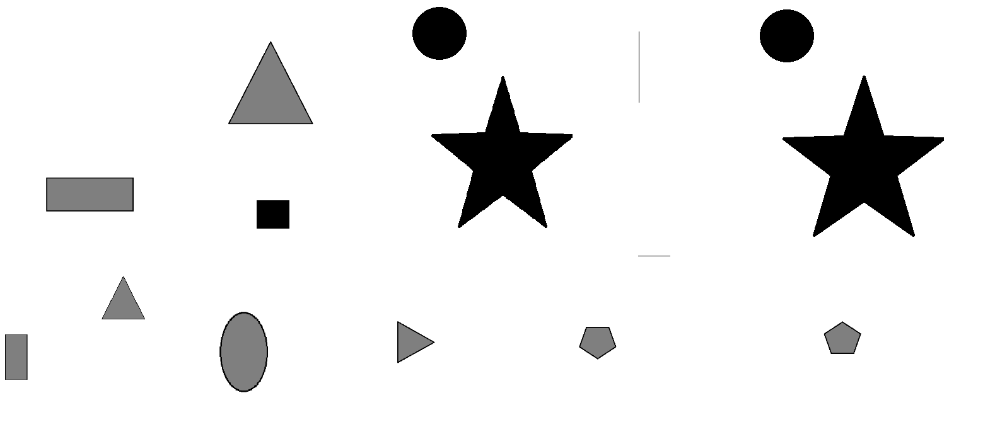
דוגמא נוספת

Slide 17
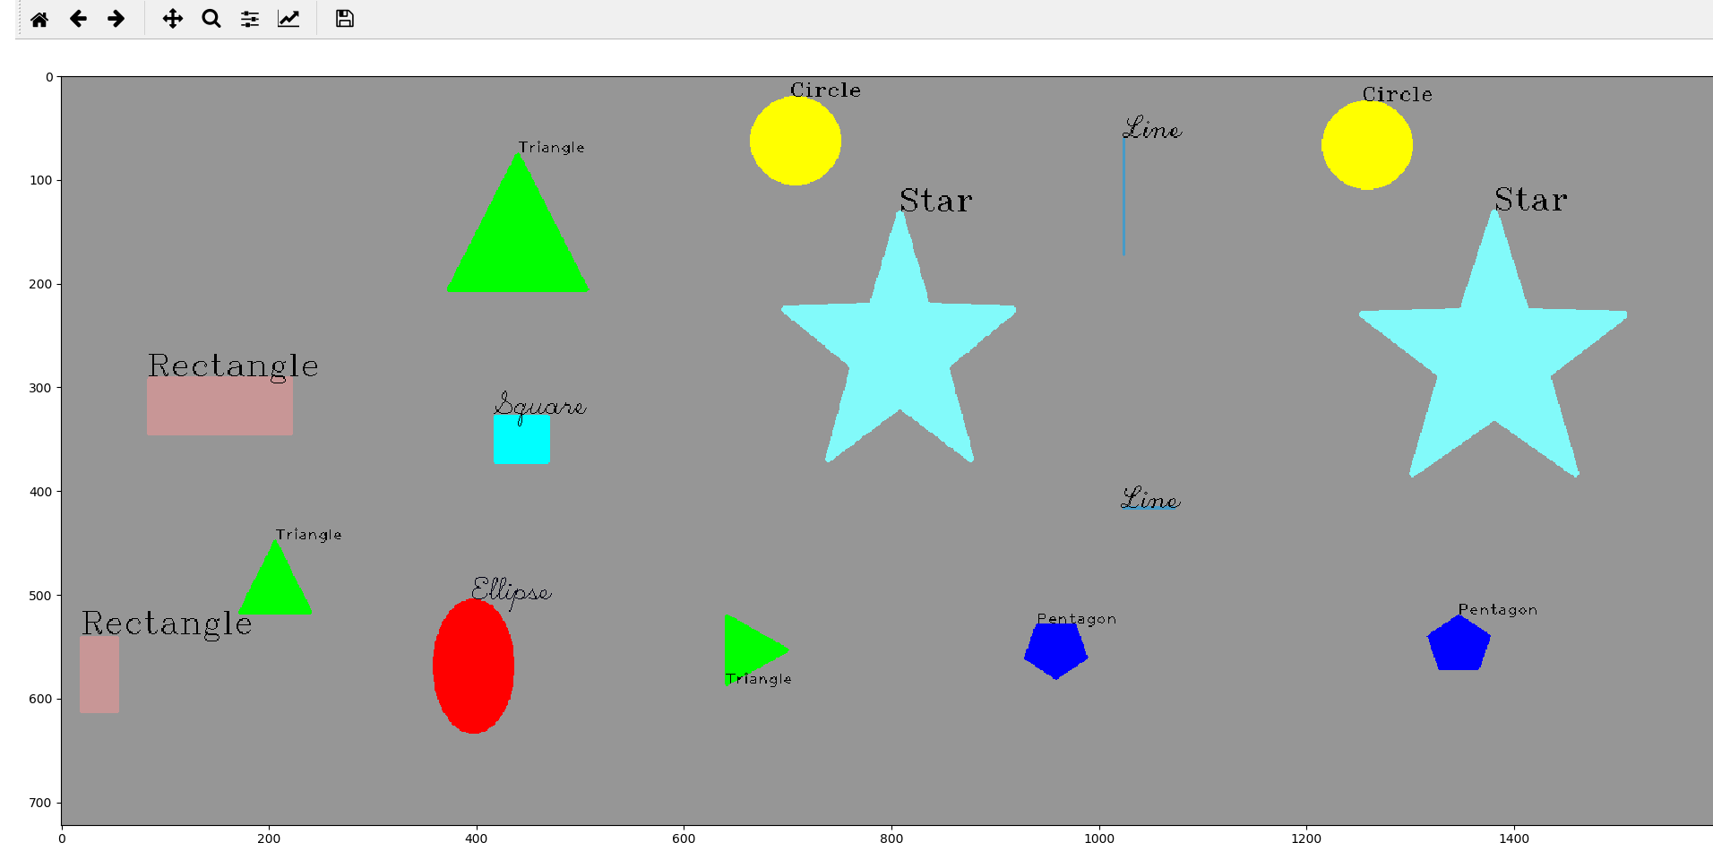
בתוצאה זו ניתן לראות מגוון רחב של צורות ובנוסף פונט מיוחד לכל צורה באשר היא
בדוגמא זו ניתן לראות שהגדנו גם "קו"

Slide 18
תוספות
בראש כל מילה הוספנו את שם הצורה.
לכן היה צורך לחלק כל צורה לקודקודים בעלי קורדינטות.
הוספנו מגוון רחב של צורות של 8 צורות שאותם חקרנו את התנהגות הפינות שלהם בכל גודל .
הגדרנו בנוסף לצורות גם קו (line) בעזרת התייחסות מיוחדת .
את התוצאה הסופית ניתן להציג גם באמצעות open-cv,
וגם באמצעות matplotlib (כפי שניתן לראות גם בדוגמאות).

Slide 19
סירטון

